Slide 1
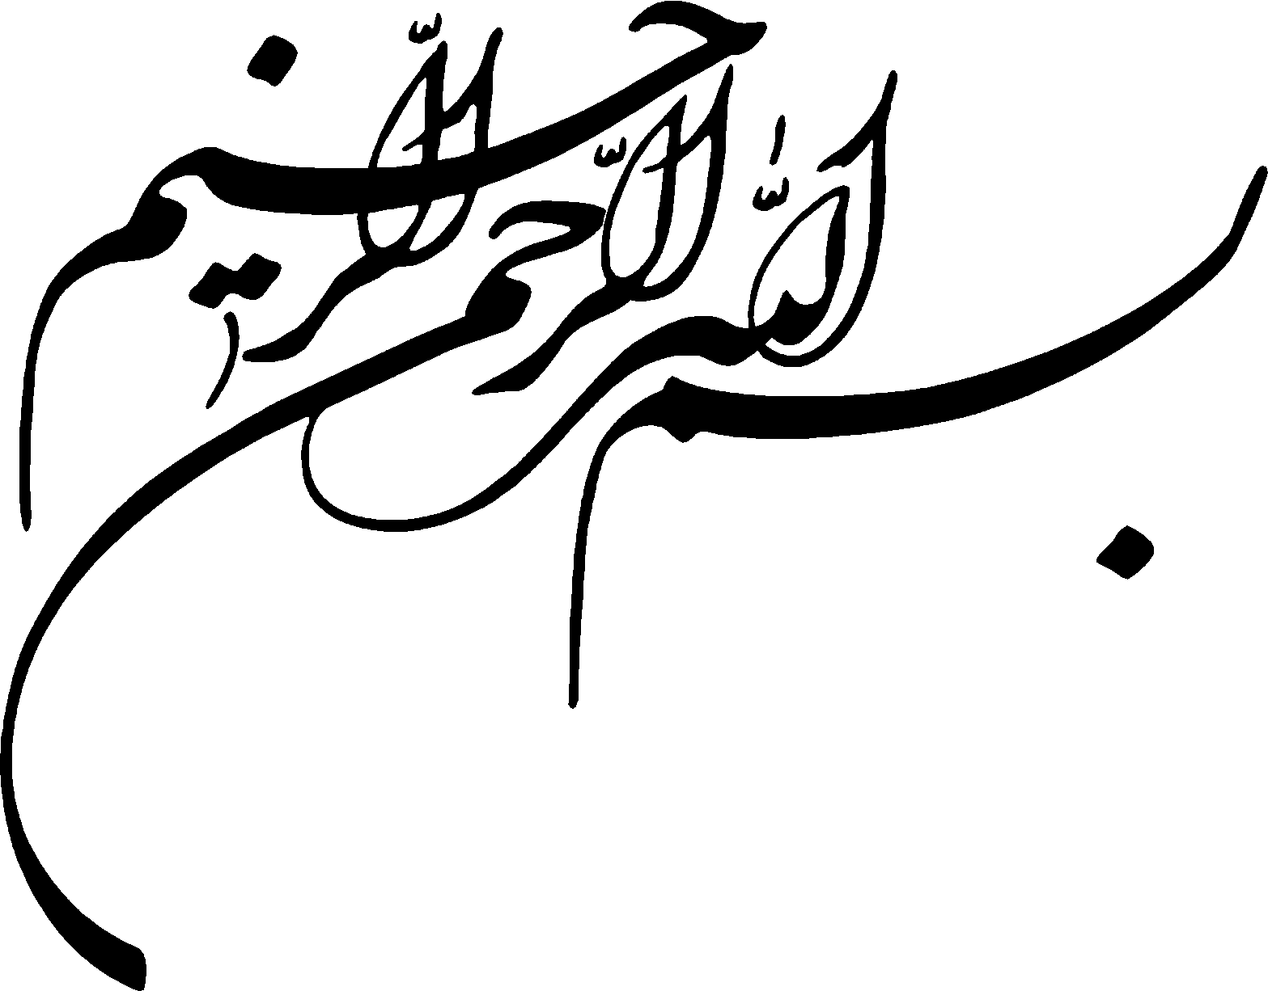

Slide 2
عنوان ارائه :
آموزش
اذان و اقامه ، وضو ، نماز و تیمم

Slide 3
اذان و اقامه
وضو
نماز
تیمم

Slide 4
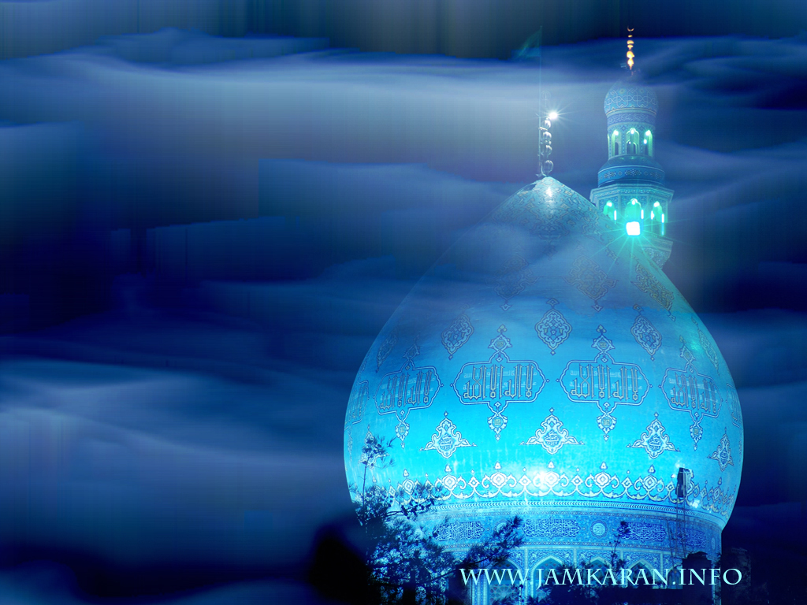
اذان و اقامه

Slide 5
اذان و اقامه
مسأله916-براى مرد و زن مستحب است پيش از نمازهاى يوميه اذان و اقامه بگويند، ولى پيش از نماز عيد فطر و قربان مستحب است، ‏سه مرتبه بگويند:"الصّلاة". و در نمازهاى واجب ديگر سه مرتبه الصّلاة را به قصد رجاء بگويد.
مسأله917-مستحب است در روز اولى كه بچه به دنيا مى‏آيد يا پيش از آنكه بندنافش بيفتد، در گوش راست او اذان و در گوش چپش اقامه بگويند.
مسأله918-اذان هيجده جمله است:

Slide 6
اذان
الله اكبر چهار مرتبه
اشهد ان لا اله الا الله دو مرتبه
اشهد ان محمداً رسول الله دو مرتبه
حى على الصلاه دو مرتبه
حى على الفلاح دو مرتبه
حى على خير العمل دو مرتبه
الله اكبر دو مرتبه
لا اله الا الله دو مرتبه

Slide 7
اقامه
مسأله919-اشهد انّ علياً ولى الله جزو اذان و اقامه نيست، ولى خوب است بعداز اشهد انّ محمداً رسول الله به قصد قربت گفته شود.
نکته :
اقامه هفده جمله است ‏يعنى :

Slide 8
اقامه
الله اكبر دو مرتبه
اشهد ان لا اله الا الله دو مرتبه
اشهد ان محمداً رسول الله دو مرتبه
حى على الصلاه دو مرتبه
حى على الفلاح دو مرتبه
حى على خير العمل دو مرتبه
قد قامت الصّلاه دو مرتبه
لا اله الا الله یک مرتبه
بازگشت

Slide 9
وضو

Slide 10
حدیثی از امام رضا (ع) درباره وضو :
امام رضا (ع) فرمود:
"آن که به عبادت خداي بزرگ مي ايستد، بايد خود را از آلودگيها پاک کند، از سستي و بي حالي دور باشد و با وضو، خود را براي سخن گفتن با خداي توانا، پاک و آماده سازد".

Slide 11
1- نيت

Slide 12
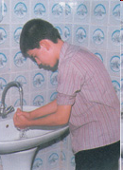
به نيت وضو صورت را از بالا به پايين – از جايي که موي سر روييده تا چانه – مي شوييم.

Slide 13
2- شستن صورت

Slide 14
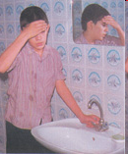
صورت را از جایی که موی سر میروید تا چانه از بالا به پایین میشوییم.

Slide 15
3- شستن دست راست

Slide 16
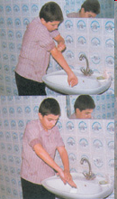
پس از شستن صورت، دست راست را از آرنج تا نوک انگشتان، از بالا به پايين، مي شوييم.

Slide 17
4- شستن دست چپ

Slide 18
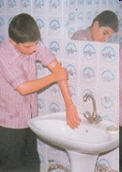
بعد از شستن دست راست، دست چپ را مانند دست راست مي شوييم.

Slide 19
5- مسح جلوی سر

Slide 20
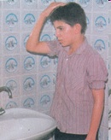
بعد از شستن صورت و دست ها با رطوبتي که بر دست مانده، جلوي سر را مسح مي کنيم؛ يعني دست را بر سرگذاشته و کمي به طرف پيشاني مي کشيم.

Slide 21
6- مسح روی پای راست

Slide 22
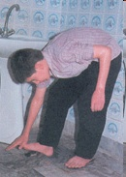
پس از مسح سر، پاي راست را از نوک انگشت تا آخر روي پا (مفصل) مسح مي کنيم.

Slide 23
7- مسح روی پای چپ

Slide 24
در پايان پاي چپ را مانند پاي راست مسح مي کنيم و با اين عمل وضو تمام مي شود.
بازگشت

Slide 25
نماز

Slide 26
1- تکبيرة الاحرام

Slide 27
"نماز" با گفتن "الله اکبر" آغاز مي شود، گفتن "الله اکبر" در آغازنماز به معناي جدايي از غير خدا و پيوستن به اوست.
اعلام بزرگي پروردگار و دوري جستن از تمام قدرتهاي دروغين است.
با اين تکبير به حريم نماز وارد مي شويم و برخي کارها بر ما حرام مي شود.

Slide 28
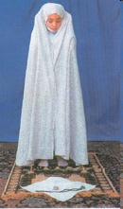

Slide 29
2- قرائت

Slide 30
پس از گفتن "الله اکبر" سوره حمد را مي خوانيم .

Slide 31
سوره حمد
1- بِسْمِ اللّهِ الرَّحْمـَنِ الرَّحِيمِ
2- الْحَمْدُ للّهِ رَبِّ الْعَالَمِينَ
3- الرَّحْمـنِ الرَّحِيمِ
4- مَـالِكِ يَوْمِ الدِّينِ
5- إِيَّاكَ نَعْبُدُ وإِيَّاكَ نَسْتَعِينُ
6- اهدِنَــــا الصِّرَاطَ المُستَقِيمَ
7- صِرَاطَ الَّذِينَ أَنعَمتَ عَلَيهِمْ
8- غَيرِ المَغضُوبِ عَلَيهِمْ وَلاَ الضَّالِّينَ

Slide 32
پس از سوره حمد، سوره توحید یايک سوره ديگر از قرآن را مي خوانيم.

Slide 33
سوره توحید
1- بسم الله الرحمن الرحيم
2- قُلْ هُوَ اللَّهُ أَحَدٌ
3- اللَّهُ الصَّمَدُ
4- لَمْ يَلِدْ وَلَمْ يُولَدْ وَلَمْ يَكُن لَّهُ كُفُوًا أَحَدٌ

Slide 34
نکته :
پسرها و مردان بايد نماز صبح و مغرب و عشا، حمد و سوره را (در رکعت اول و دوم) بلند بخوانند ولي دخترها وبانوان، اگر نا محرم صداي آنان را نشنوند مي توانند بلند بخوانند و در نماز ظهر عصر همه بايد حمد وسوره را آهسته بخوانند.

Slide 35
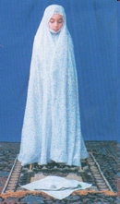

Slide 36
3- رکوع

Slide 37
پس از تمام شدن حمد وسوره سر به رکوع خم مي کنيم و دستها را به زانوها مي گذاريم و مي گوييم:
"سبحان ربي العظيم وبحمده"
و يا مي گوييم:
"سبحان الله، سبحان الله، سبحان الله"

Slide 38
ذکر رکوع
"سبحان ربي العظيم وبحمده"

Slide 39
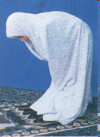

Slide 40
4- سجده

Slide 41
سپس سر از رکوع برداشته (مي ايستيم) و آنگاه به سجده مي رويم و هفت عضو بدن؛ يعني پيشاني، کف دو دست، سر زانوها و نوک انگشتان بزرگ پا را بر زمين گذاشته و مي گوييم:
"سبحان ربي الاعلي وبحمده"
يا "سبحان الله" را سه مرتبه تکرار مي کنيم.

Slide 42
ذکر سجده
"سبحان ربي الاعلي وبحمده"

Slide 43
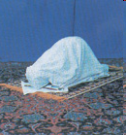

Slide 44
* رکعت دوم

Slide 45
پس از تمام شدن رکعت اول نماز، بدون آن که صورت نماز به هم بخورد و يا فاصله اي ايجاد شود، از جا برخاسته، بار ديگر مي ايستيم و حمد و سوره را به همان ترتيبي که در رکعت اول نماز گفته شد، مي خوانيم.

Slide 46
5- قنوت

Slide 47
در رکعت دوم نمازهاي روزانه، بعد از تمام شدن حمد و سوره و قبل از رکوع، مستحب است، دستها را روبروي صورت گرفته ودعايي بخوانيم؛ اين عمل را "قنوت" گويند.

Slide 48
ذکر قنوت
"ربنا آتنا في الدنيا حسنة وفي الاخرة حسن وقنا عذاب النار"

Slide 49
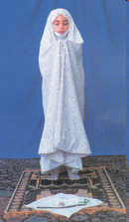

Slide 50
6- تشهد

Slide 51
در رکعت دوم هر نماز، پس از تمام شدن سجده دوم بايد در حالي که رو به قبله نشسته ايم "تشهد" می خوانيم؛

Slide 52
ذکر تشهد
"اشهد ان لا اله الا الله وحده لا شريک له و اشهد ان محمدا عبده ورسوله
اللهم صل علي محمد وال محمد"

Slide 53
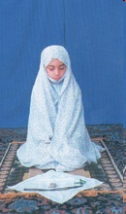

Slide 54
* رکعت سوم

Slide 55
رکعت سوم نماز هم مانند رکعت دوم است، با اين تفاوت که در رکعت دوم بايد با حمد و سوره بخوانيم، ولي در رکعت سوم، سوره و قنوت ندارد و فقط "حمد" را مي خوانيم و يا به جاي حمد، سه مرتبه مي گوييم:
"سُبحانَ اللهِ والحَمدُ للهِ وَلا اِلهَ الاّ اللهُ واللهُ اکبرُ"
پس اگز نماز مغرب مي خوانيم، بايد بعد از سجده دوم (در رکعت سوم) تشهد بخوانيم وبا سلام، نماز را پايان دهيم.

Slide 56
7- تسبیحات اربعه

Slide 57
ذکر تسبیحات اربعه
"سُبحانَ اللهِ والحَمدُ للهِ وَلا اِلهَ الاّ اللهُ واللهُ اکبرُ"

Slide 59
* رکعت چهارم

Slide 60
اگر نمازي که مي خوانيم چهار رکعتي باشد؛ يعني: نماز ظهر يا عصر يا عشا؛ پس از سجده ها (در رکعت سوم) بدون آن که تشهد يا سلام را بخوانيم، مي ايستيم و رکعت چهارم را مانند رکعت سوم انجام مي دهيم و در پايان نماز؛ يعني پس از سجده دوم مي نشينيم و تشهد و سلام را مي خوانيم و نماز را تمام مي کنيم.

Slide 61
7- سلام

Slide 62
تا اينجا رکعت دوم نماز هم تمام مي شود و اگر نماز دو رکعتي باشد؛ مانند نماز صبح، بعد از تشهد، با گفتن سلام، نماز را تمام مي کنيم؛ يعني مي گوييم:

Slide 63
ذکر سلام
السلام عليک ايها النبي ورحمة الله وبرکاته
السلام علينا وعلي عباد الله الصالحين
السلام عليکم ورحمة الله وبرکاته

Slide 64
بازگشت

Slide 65
تیمم

Slide 66
نکته :‌
حضرت علي (ع) از تيمم کردن بر خاکهاي کنار کوچه ها (که معمولا آلوده است) نهي کرد.

Slide 67
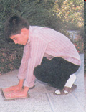
1- زدن کف دو دست بر زمين

Slide 68
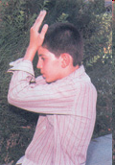
2-کشيدن دستها بر پيشاني و دو طرف آن

Slide 69
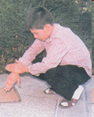
3- کشيدن دست چپ بر دست راست

Slide 70
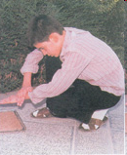
4- کشيدن دست راست بر دست چپ
بازگشت

